Slide 1
ARICLE_RECOMMEND
朴敏纪，肖迅东，吾尔拉

Slide 2
目录 1.最初想法 2.Social-Recommend 3. Item-Recommend 4. mix-Recommend

Slide 3
Social-Recommend 主要思想：计算各用户间的相似度
相似度 | 用户1 | 用户2 | 用户3
用户1 | 1 | 0.251 | 0.474
用户2 | 0.251 | 1 | 0.788
用户3 | 0.474 | 0.788 | 1

Slide 4
用户1 ：v1（1,1,1,1000,1000） 读了3,4 用户2 ：v2（1000,1000,1，1，1）； 读了1,2 cosine（v1，v2）= 相似度

Slide 5
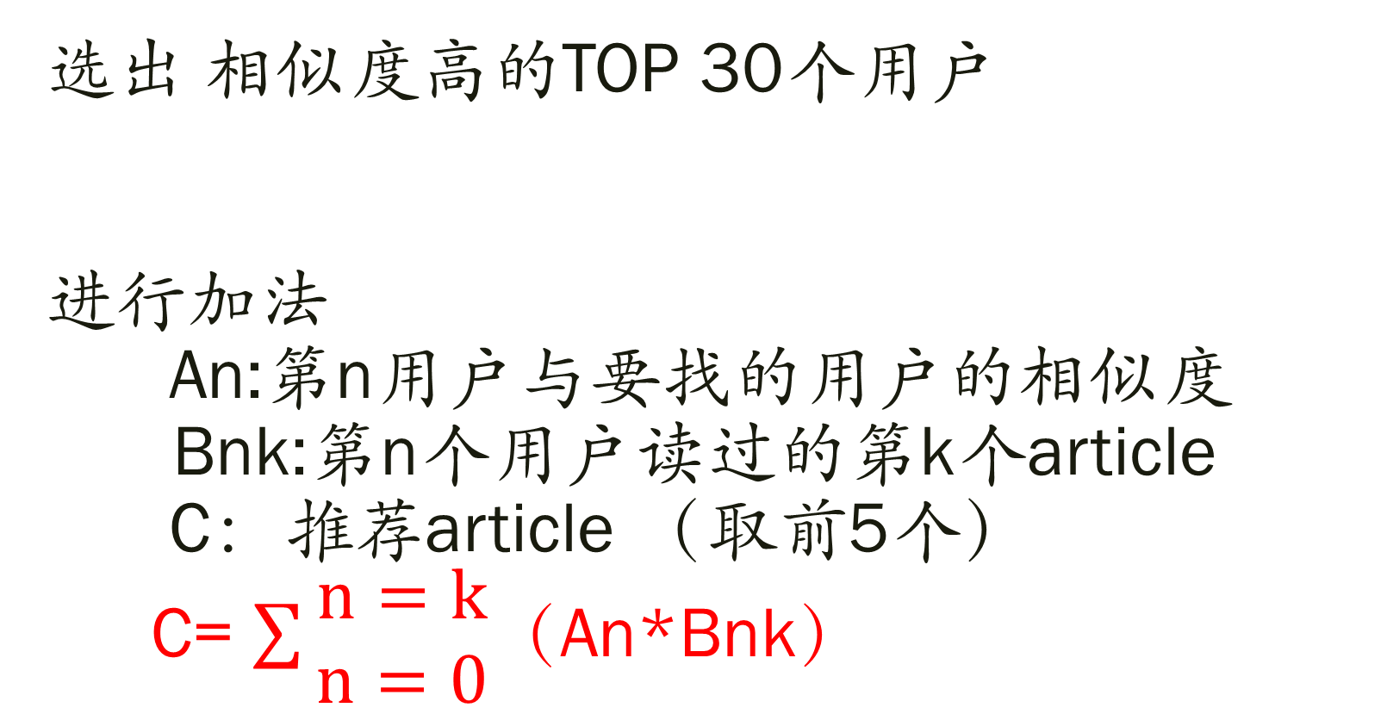
选出 相似度高的TOP 30个用户 进行加法 An:第n用户与要找的用户的相似度 Bnk:第n个用户读过的第k个article C：推荐article （取前5个） C= $\sum{\begin{aligned}n=k \\ n=0\end{aligned}}$（An*Bnk）

Slide 6
Item-Recommend

Slide 7
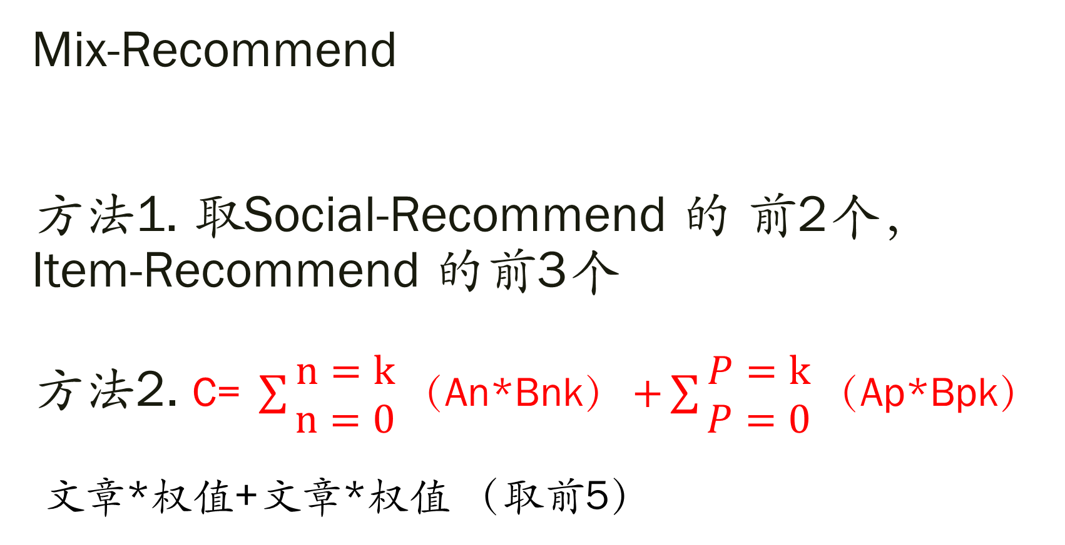
Mix-Recommend 方法1. 取Social-Recommend 的 前2个， Item-Recommend 的前3个 方法2. C= $\sum{\begin{aligned}n=k \\ n=0\end{aligned}}$（An*Bnk）$+\sum{\begin{aligned}P=k \\ P=0\end{aligned}}$（Ap*Bpk） 文章*权值+文章*权值 （取前5）

Slide 8
谢谢！

